Slide 1
Наша Олимпиада Сочи - 2014
© МООУ санаторная школа-интернат № 6

Slide 2
Гужов Олег Фёдорович, учитель физической культуры
Туманцева Ирина Владимировна, классный руководитель
Завьялова Регина
Зыонг Кирилл
Новикова Ирина
Лужанский Никита
Леонтьев Иван
Кайнова Арина
Платонова Ольга
Рахимов Собир

Slide 3
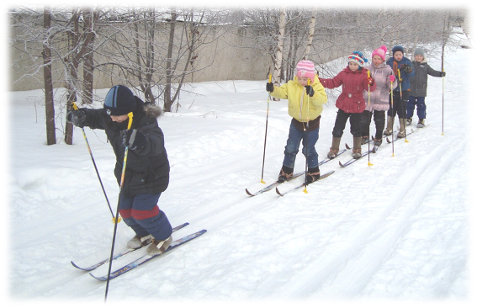
Организовать Олимпиаду по зимним видам спорта для обучающихся 1 класса

Slide 4
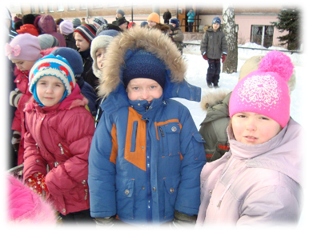
Задачи:
Расширить знания детей о зимних видах спорта
Вовлечь обучающихся в занятия зимними видами спорта

Slide 5
Этапы работы над проектом
Подготовительный – определение темы, сроков, плана работы.
Практический – поиск материала с использованием сети Интернет, практическое знакомство с различными зимними видами спорта, выполнение рисунков, создание публикаций.
Заключительный – организация и проведение классной зимний Олимпиады.

Slide 6
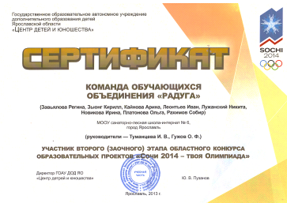
Презентация
Публикация
Выставка рисунков
Классная зимняя Олимпиада

Slide 7
http://images.yandex.ru
http://yandex.ru

